Slide 1


Slide 2



Slide 3

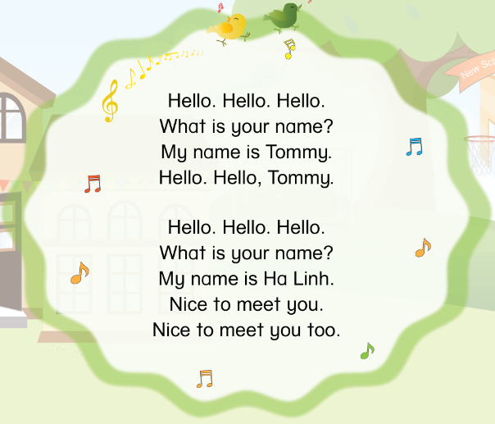


Slide 4





REVISION

Slide 5
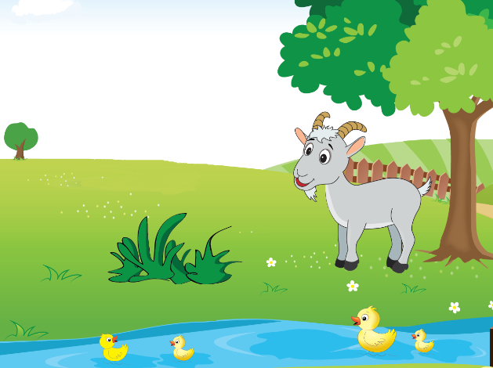

Unit 7
Lesson 3

Slide 6
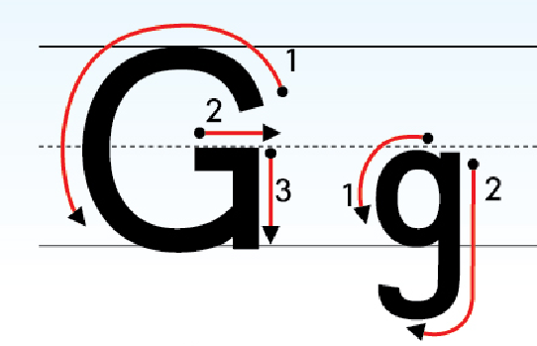
Unit 7: Lesson 3:
1. Trace the letters.

Slide 7
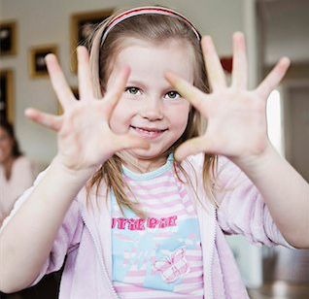


Unit 7: Lesson 3:
1. Trace the letters.
Let’s write letter Gg:
in the air, on your palms and on your friend’s back

Slide 8

Unit 7: Lesson 3:
1. Trace the letters.
Let’s write letter Gg on your board.
G
G
G
g
g

Slide 9



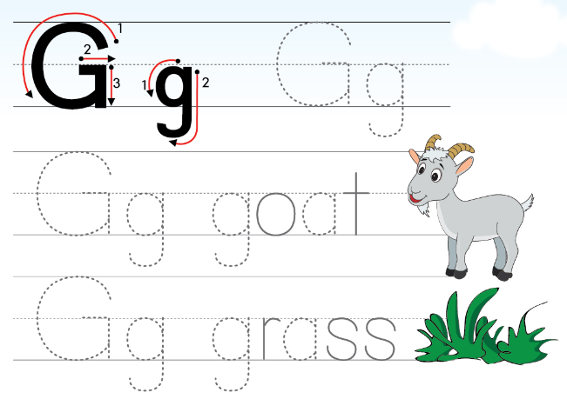
Unit 7: Lesson 3:
1. Trace the letters.
34

Slide 10
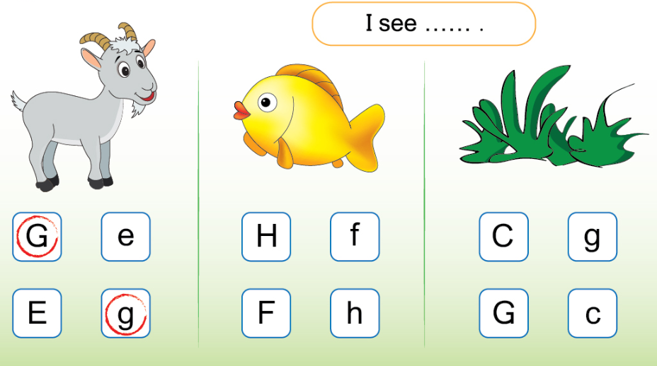
Unit 7: Lesson 3:
1. Trace the letters.
2. Circle and say.
34

Slide 11

Unit 7: Lesson 3:
1. Trace the letters.
2. Circle and say.

Slide 12
BIG WHEEL GAME
1
2
3
4
5
6
7
8
SPIN
STOP
Notes:
- HS chọn câu hỏi, trả lời và quay lấy sao.

Slide 13


What do you see?
I see …
back

Slide 14

What do you see?
I see …
grass
back

Slide 15

What do you see?
I see …
back

Slide 16
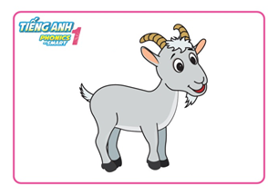
What do you see?
I see …
goat
back

Slide 17
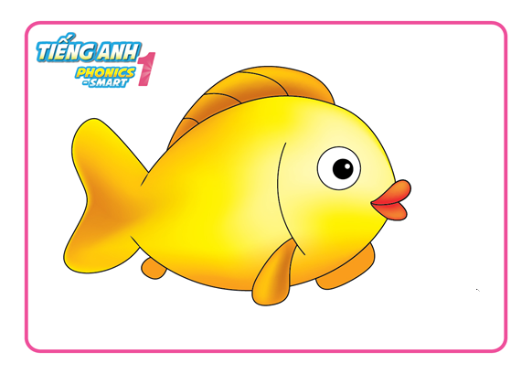

What do you see?
I see …
fish
back

Slide 18

What do you see?
I see …
frog
back

Slide 19

What do you see?
I see …
duck
back

Slide 20
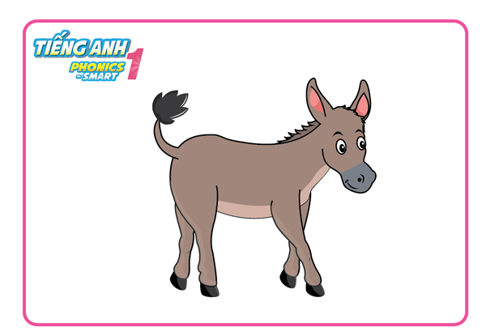
What do you see?
I see …
donkey
back

Slide 21
Unit 7: Lesson 3:
1. Trace the letters.
2. Circle and say.

Slide 22
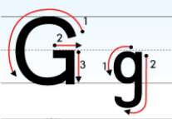
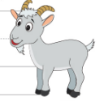


Unit 7: Lesson 3:
1. Trace the letters.
2. Circle and say.
Notes:
- Tổng kết

Slide 23


CÔNG TY CỔ PHẦN PHÁT TRIỂN GIÁO DỤC
VIỆT NAM VPBOX
Hà Nội
Biệt thự G2&G28, Làng Quốc Tế Thăng Long,
Quận Cầu Giấy, Hà Nội.
ĐT: (024) 3 3793 2405
phonics.hanoi@vpbox.edu.vn
Thành Phố Hồ Chí Minh
Số 29 Mai Thị Lựu, Quận 1, TP. HCM.
ĐT: (028) 3 820 5934
phonics.hcm@vpbox.edu.vn
www.vpbox.edu.vn

